Slide 1

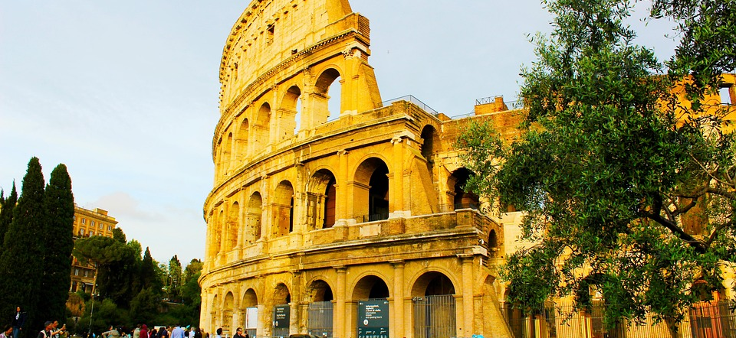
イタリア語教室 Italiano
スコットディクレメンテ・マルコ
Scotto di Clemente Marco

Slide 2
Lezione 22：前置詞
Con：同伴「～と一緒に」、付属「～を備えた」、手段「～を用いて」などを示します
Voi state con Carlo?
Una casa con giardino
Taglio la carta con le forbici
Parto con il (=in) treno
 | il | i
CON | col | coi

Slide 3
Lezione 22：前置詞
Per：経由「～を通って」、方向「～に向かって」、時間「～の間」、目的・利益「～のために」、手段「～で」などを示します
L`aria passa per la finestra
L`aereo per Milano
Lavorano per ore e ore.
I fiori per la festa
Comunico con tutti per telefono

Slide 4
Lezione 22：前置詞
Fra/Tra：空間・時間・関係「～の間に」、時間の経過「～のあとに」などを示します
C`è una strada fra la mia e la sua?
Arriva fra tre giorni.
Un accordo culturale tra i due paesi
同じ意味で用いられますが、音調上同音の繰り返しを避けるように使い分けられている

Slide 5
Lezione 22：前置詞
Senza：除外・欠如「～なしで」「～なしの」を示します
Siamo senza soldi.
Una camera senza bagno

Slide 6
Lezione 22: prima coniugazione
Giocare (遊ぶ) /k/
Io gioco
Tu giochi
Lui gioca
Lei gioca
Noi giochiamo
Voi giocate
Loro giocano
Pagare (払う) /g/
Io pago
Tu paghi
Lui paga
Lei paga
Noi paghiamo
Voi pagate
Loro pagano

Slide 7
Lezione 22: Verbo stare modo indicativo tempo presente 愛する動詞直説法現在形
Io _______
Tu _______
Lui _______
Lei _______
Noi _______
Voi _______
Loro _______
sto
stai
sta
sta
stiamo
state
stanno

Slide 8
Lezione 22: Verbo dare modo indicativo tempo presente あげる・くれる動詞直説法現在形
Io _______
Tu _______
Lui _______
Lei _______
Noi _______
Voi _______
Loro _______
do
dai
dà
dà
diamo
date
danno

Slide 9
Lezione 22: Verbo fare modo indicativo tempo presente する動詞直説法現在形
Io _______
Tu _______
Lui _______
Lei _______
Noi _______
Voi _______
Loro _______
faccio
fai
fa
fa
facciamo
fate
fanno

Slide 10
Lezione 22: Verbo andare modo indicativo tempo presente 行く動詞直説法現在形
Io _______
Tu _______
Lui _______
Lei _______
Noi _______
Voi _______
Loro _______
vado
vai
va
va
andiamo
andate
vanno

Slide 11
Compiti: 宿題 p. 79
1⃣
Tu non credi alle mie parole?
Io bevo un caffè.
Quel tuo amico piange sempre.
Maria pone un bicchiere sulla tavola.
I miei rimangono a casa.

Slide 12
Compiti: 宿題 p. 79
2⃣
Sì, possiamo arrivare all’una.
Sì, dovete comprare i biglietti.
Sì, so parlare francese.
Sì, vogliamo stare con il nonno.

Slide 13
Compiti: 宿題 p. 79
3⃣
Sono le tre e un quarto/ e quindici.
Sono le otto e venticinque.
Sono le dieci e mezza/ e trenta.
Sono le dodici e venti/ È mezzogiorno e venti.

Slide 14
Compiti: 宿題 p. 79
4⃣
Posso andare subito.
Voi sapete parlare italiano?
Loro devono rimanere a casa.
Noi torniamo alle undici.

Slide 15
Lezione 22: seconda coniugazione
Accendere (点ける)
Io accendo
Tu accendi
Lui accende
Lei accende
Noi accendiamo
Voi accendete
Loro accendono
Mettere (置く)
Io metto
Tu metti
Lui mette
Lei mette
Noi mettiamo
Voi mettete
Loro mettono

Slide 16
Lezione 23: seconda coniugazioneの不規則的動詞
Bere, condurre
Vincere, piangere
Rimanere, porre, tenere, ottenere, sostenere, valere
Spegnere
Dovere, potere, sapere, volere

Slide 17
Lezione 23: Verbo bere modo indicativo tempo presente 飲む動詞直説法現在形
Io _______
Tu _______
Lui _______
Lei _______
Noi _______
Voi _______
Loro _______
bevo
bevi
beve
beve
beviamo
bevete
bevono

Slide 18
Lezione 23: Verbo condurre modo indicativo tempo presente 導く動詞直説法現在形
Io _______
Tu _______
Lui _______
Lei _______
Noi _______
Voi _______
Loro _______
conduco
conduci
conduce
conduce
conduciamo
conducete
conducono
Introdurre 導入するProdurre 生産する Tradurre 翻訳する
も同様に活用する

Slide 19
Lezione 23: seconda coniugazione (irregolari)
Vincere (勝つ)
Io vinco
Tu vinci
Lui vince
Lei vince
Noi vinciamo
Voi vincete
Loro vincono
Piangere (泣く)
Io piango
Tu piangi
Lui piange
Lei piange
Noi piangiamo
Voi piangete
Loro piangono

Slide 20
Lezione 22: Verbo rimanere modo indicativo tempo presente とどまる・のこる動詞直説法現在形
Io _______
Tu _______
Lui _______
Lei _______
Noi _______
Voi _______
Loro _______
rimango
rimani
rimane
rimane
rimaniamo
rimanete
rimangono
Porre 置く
Tenere つかむ
Ottenere 獲得
Sostenere 支える
Valere 価値がある
も同様に活用する

Slide 21
Lezione 22: Verbo spegnere modo indicativo tempo presente 消す動詞直説法現在形
Io _______
Tu _______
Lui _______
Lei _______
Noi _______
Voi _______
Loro _______
spengo
spegni
spegne
spegne
spegniamo
spegnete
spengono

Slide 22
Lezione 23: verbi servili 補助動詞
Dovere
Io devo
Tu devi
Lui deve
Lei deve
Noi dobbiamo
Voi dovete
Loro devono
Potere
Io posso
Tu puoi
Lui può
Lei può
Noi possiamo
Voi potete
Loro possono

Slide 23
Lezione 23: verbi servili 補助動詞
Sapere
Io so
Tu sai
Lui sa
Lei sa
Noi sappiamo
Voi sapete
Loro sanno
Volere
Io voglio
Tu vuoi
Lui vuole
Lei vuole
Noi vogliamo
Voi volete
Loro vogliono

Slide 24
Lezione 23: verbi servili 補助動詞
Dovere: 義務（～すべきである、～しなければならない）必然性（～せざるを得ない）強い可能（～のはずである）
Devo andare subito.
Gli uomini devono morire.
Deve essere Maria.

Slide 25
Lezione 23: verbi servili 補助動詞
Potere: 可能（～できる）許可・権利（～してもいい）可能性（～かもしれない）
Non possiamo più sopportare questa situazione.
Posso entrare? – Sì, prego.
Può essere una buona idea.

Slide 26
Lezione 23: verbi servili 補助動詞
Sapere: （～を知る、知っている）・能力可能（～するすべを知っている）
Lui sa la strada.彼は道を知っている。
Sai guidare la macchina? (能力可能)
VS
Puoi guidare tu? (状況可能)

Slide 27
Lezione 23: verbi servili 補助動詞
Volere: 意欲（Nがほしい）・意志（Vしたい）
Vuole un consiglio. 彼はアドバイスが欲しい
Voglio comprare quest’orologio.
Vuoi mangiare gli spaghetti?

